Slide 1
Использование
приёмов мнемотехники
в логопедической работе
Воронина С.В. Учитель-логопед МОБУ «СОШ №2»

Slide 2
Мнемо́ника (греч. τα μνημονιχα — искусство запоминания) (мнемоте́хника) — совокупность приёмов и способов, облегчающих запоминание и увеличивающих объём памяти путём образования искусственных ассоциаций.

Slide 3
Цель обучения мнемотехнике - развитие памяти, мышления, воображения, внимания, а именно психических процессов, ведь именно они тесно связаны с полноценным развитием речи.

Slide 4
Суть мнемосхем заключается в следующем: на каждое слово или маленькое словосочетание придумывается картинка (изображение); таким образом, весь текст зарисовывается схематично. Глядя на схемы – рисунки ребёнок легко воспроизводит текстовую информацию.

Slide 5
Структура мнемотехники
Для начала детей знакомят с мнемоквадратами – понятными изображения, которые обозначают одно слово, словосочетание, его характеристики или простое предложение.
Затем логопед усложняет занятия, демонстрируя мнемодорожки – это несколько схематичных рисунков, расположенных линейно.
И, наконец, самая сложная структура – это мнемотаблицы.

Slide 6
Приёмы мнемотехники :
Модели (условно-схематичные, двигательно-сериационные, временно-пространственные, схематичные, силуэтные, символические изображения);
картинография;
коллажи;
планы-схемы;
мнемотаблицы.

Slide 7
Мнемотаблицы - схемы помогают мне в моей работе по развитию речи детей:
при обогащении словарного запаса;
при развитии грамматического строя речи;
при обучении составлению рассказов;
при составлении пересказов;
при отгадывании и загадывании загадок;
при заучивании стихов;
при автоматизации звуков;
при обучении грамоте.

Slide 8
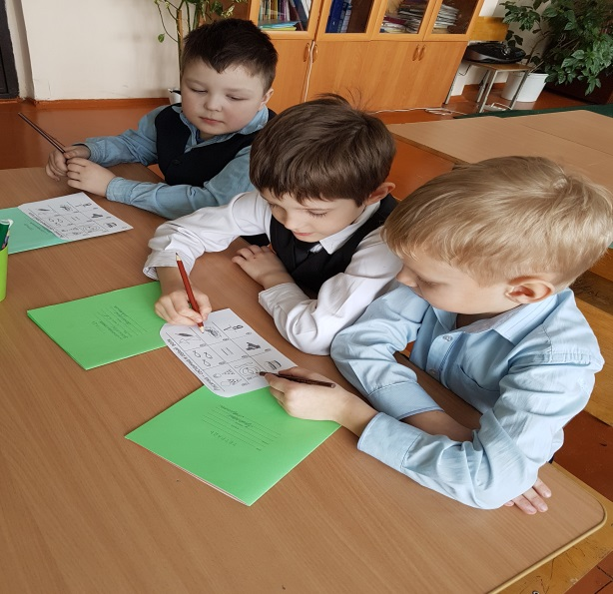
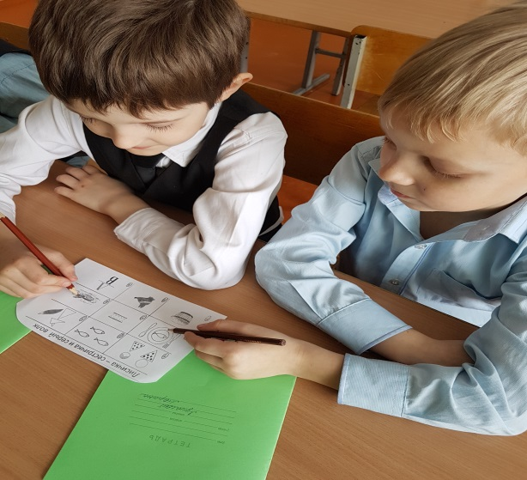
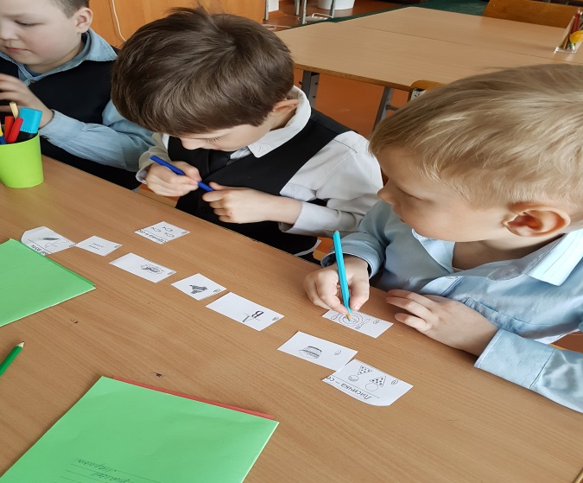
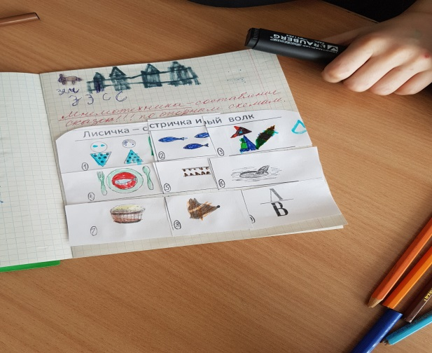
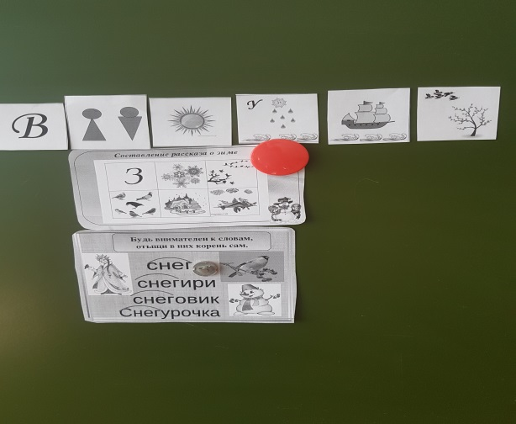
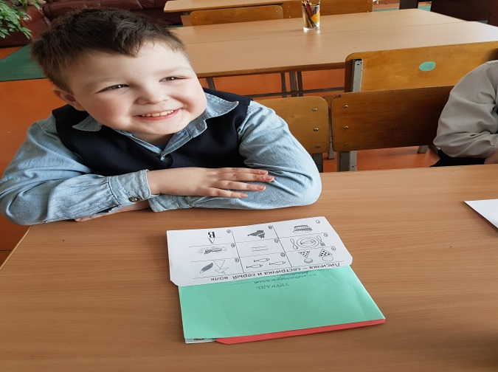
Сказка «Лисичка сестричка и волк»

Slide 9
Д.И.«Окошечки»
Цель: учить ребёнка изменять слово по падежам с помощью вопросительного слова.

Slide 10
Д.И.«Подбери слова-признаки»
Цель: учить подбирать прилагательные к существительным.

Slide 11
Д.И. «Подбери слова-действия»
Цель: учить подбирать глаголы к существительным.

